Slide 1
Промысловая рыба
водоёмов
Ловозерского района
Технология
Выполнила: Цирульник Екатерина

Slide 2
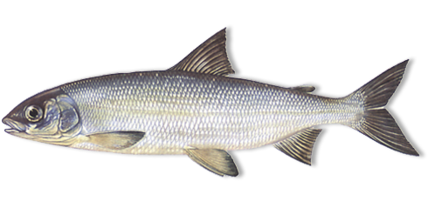
Сиг
(семейство лососевых)

Slide 3
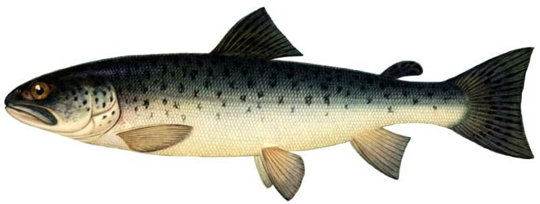
Форель
(семейство лососевых)

Slide 4
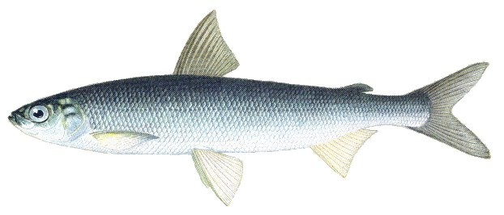
Ряпушка
(семейство лососевых)

Slide 5
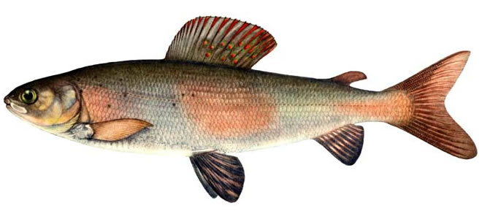
Хариус
(семейство лососевых)

Slide 6
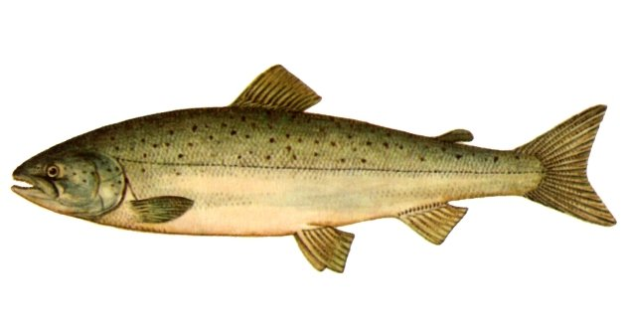
Сёмга
(семейство лососевых)

Slide 7
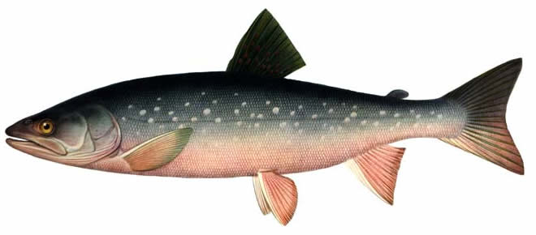
Голец
(семейство лососевых)

Slide 8
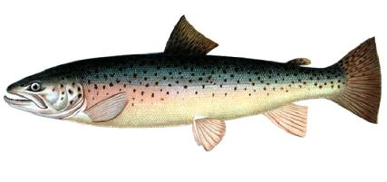
Кумжа
(семейство лососевых)

Slide 9
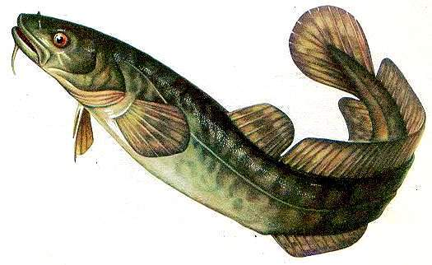
Налим
(семейство тресковых)

Slide 10
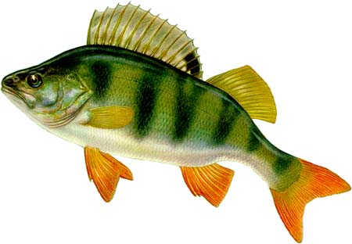
Окунь
(семейство окуневых)

Slide 11
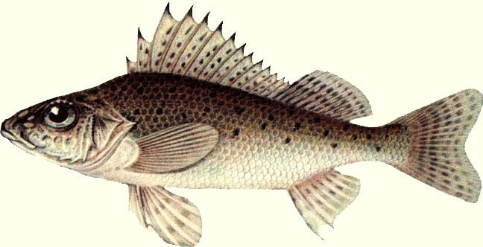
Ёрш
( семейство окуневых)

Slide 12
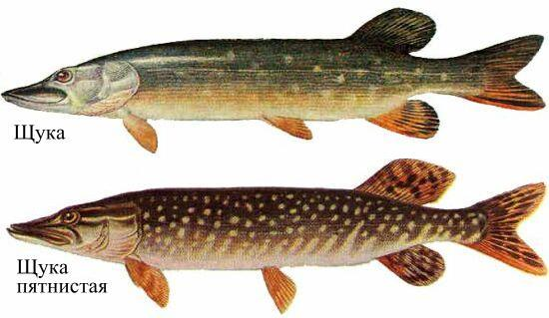
Щука
( семейство щуковых)

Slide 13
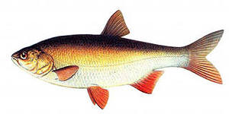
Язь
(вид рыб из семейства карповых)

Slide 14
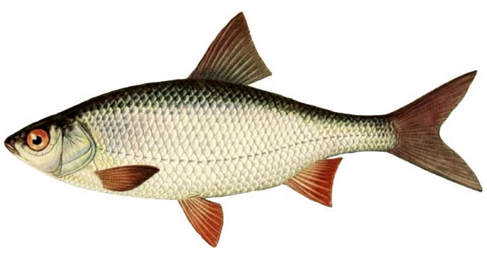
Плотва
(вид рыб из семейства карповых)

Slide 15
Спасибо за внимание!

